Slide 1


Зур бәхетләр сызганып эшкә бирелгәннән килә,
Аh! оят, хурлык, түбәнлекләр, иренгәннән килә.
Г.Тукай
Г. Тукай

Slide 2

Зур бәхетләр сызганып эшкә бирелгәннән килә,
Аh! оят, хурлык, түбәнлекләр, иренгәннән килә

Slide 4
?
Бәхет эшкә бирелгәннән,
Оят, хурлык, түбәннекләр – иренгәннән.

Slide 5




Ялкаулык – хурлык,
Тырышлык - зурлык

Slide 6



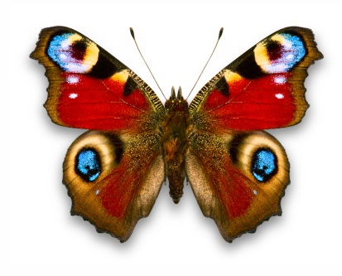




Slide 7




эшчән
иренгән
иренмәгән
тырыш
алдакчы
ялкау
хәйләкәр
яхшы күңелле
хәйләсез

Slide 8

?
Бәхет эшкә бирелгәннән,
Оят, хурлык, түбәнлекләр – иренгәннән.

Slide 9
Авыр эшне күмәк кул җиңгән.
Агач җимеше белән, кеше эше белән.
Хезмәт төбе – хөрмәт.

